Slide 1
A TRADIÇÃO DA SEGREGAÇÃO BRASILEIRA

Slide 2
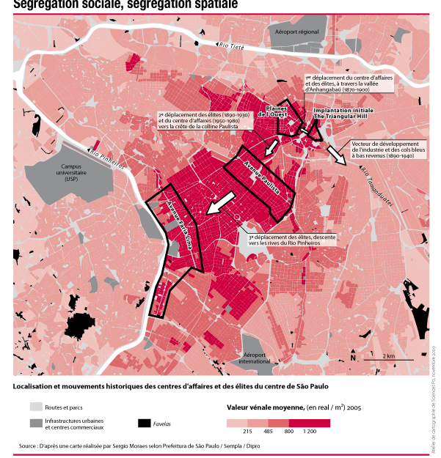

Slide 3
Segregação e reducionismo
Não é um fenômeno espontâneo, ou de uma estrutura que se move sem interferência de atores sociais identificáveis;
Tipo, a dinâmica incontrolável do capitalismo e seu braço urbano, a especulação imobiliária;
Ela procede e participa de estratégias espaciais de atores em relação à distância. Exemplo: valorização imobiliária de áreas de baixa diversidade é uma escolha social e não do “capitalismo”, caso comum nas cidades brasileiras

Slide 4
Segregação espacial: conceituação
Se é espacial, é evidentemente social
Separação espacial, ESTÁVEL, que inflexiona as relações sociais:
1. Frágil diversidade social e CONTEÚDO SOCIETAL;
2. Limites nítidos e ESTÁVEIS entre esses espaços e aqueles que lhe são adjacentes e os englobam;
3. Legitimação social, ao menos por uma parte dos atores; valorização e manutenção dessa distância estabelecida.

Slide 5
Segregação: tipos
O contrário da segregação é a heterogeneidade social, é a URBANIDADE;
Pode ser ORIGINÁRIA (espaços sociais nunca integrados); pode ser REATIVA (espaços sociais depurados);
SEGREGAÇÃO NEGATIVA (involuntária); guetos;
SEGREGAÇÃO POSITIVA (buscada, desejada); guetos de ricos.

Slide 6
LIBERTARIANISMO: o anti-societal
Libertarianismo: Esta abordagem contesta a necessidade de qualquer instituição social; aceita os coletivos de tipo comunitário ou ligadas a um objetivo preciso e reversível, mas não a “sociatabilidade”, quer dizer o pertencimento de todos a um conjunto que não seja uma simples adição de indivíduos ou de grupos, e sim uma totalidade tendo seus próprios objetivos e seus próprios recursos. O ponto de vista do libertário é frequentemente conectado ao paradigma de um individualismo metodológico. Ele é subjacente em numerosos trabalhos de ciência econômica. Apresenta-se frequentemente os libertários como valorizando a liberdade em detrimento da igualdade. Os “libertarianistas” se justificam sobre a ideia de que é preciso preservar a todo preço a responsabilidade de cada um sobre seu destino e que as instituições criam desigualdades ocultas tomando os recursos que finalmente se perdem ou são mal utilizados e fundamentalmente violam as liberdades. Na prática, os libertários se opõem habitualmente às políticas públicas fortes, notadamente quando elas são redistributivas e a fiscalidade que a subentende. (Autores de referência: F. Hayek, L. Von Mises, R. Nozik etc).

Slide 7
NOVOS MODELOS DE SEGREGAÇÃO
Inserções de elementos do periurbano no núcleo denso (até 2000)

Slide 8
Segregação reticular (I)

Slide 9
Segregação Reticular (II)

Slide 12
Novas inserções do periurbano no núcleo denso

